Slide 1
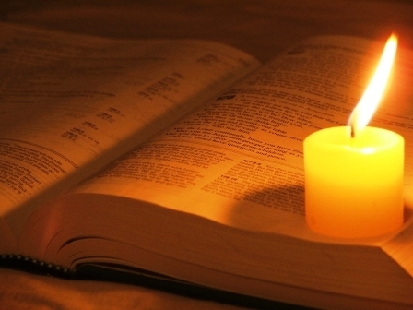
“LA NECESIDAD DE
LA PALABRA DE DIOS” (III)
TODOS SOMOS BIENDIDOS

Slide 2
NECESITAMOS
LA PALABRA DE DIOS
PARA VIVIR

Slide 3
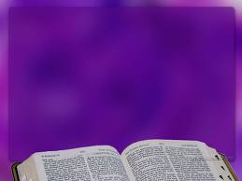
“NECESITAMOS
LA PALABRA DE DIOS
PARA SALIR DE LA IGNORANCIA”
En Mateo.22:29.
Jesús hace una la fuerte denuncia:
“Erráis,
ignorando las Escrituras
Y el poder de Dios”

Slide 4
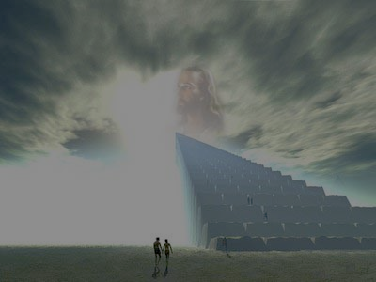
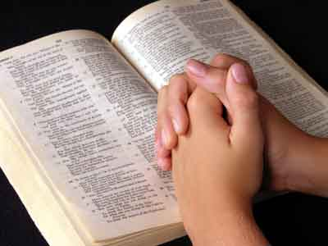
NECESITAMOS
LA PALABRA DE DIOS
PARA MADURAR.

Slide 5
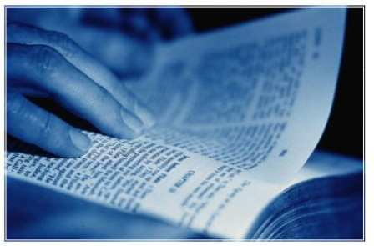
La Biblia dice en:
II Timoteo.3:16,17.
“Toda la Escritura es inspirada por Dios y útil para enseñar, para redargüir, para corregir, para instruir en justicia,
a fin de que el hombre de Dios sea perfecto, enteramente preparado para toda buena obra”

Slide 6
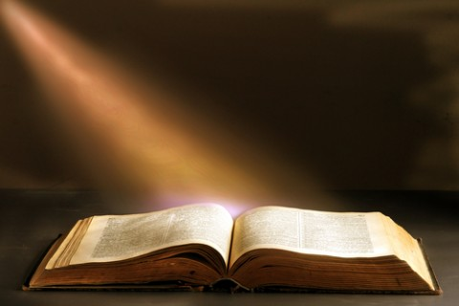
LA PERFECCION COMO MADUREZ
II Timoteo.3:16-17. Dice:
“…a fin (con el propósito) de que el hombre de Dios sea perfecto”

Slide 7
La palabra “perfecto” (gr. artios) que Pablo usa significa “ajustado, completo”.
Aquí se revela que por la Palabra de Dios podemos en:
1° lugar, llegar a ser cristianos donde las diversas áreas de nuestra vida estén juntas y armonizando entre sí,
2° lugar, que lleguemos a ser cristianos completos, cabales, que no nos falte nada de recursos, para hacer toda clase de bien.

Slide 8
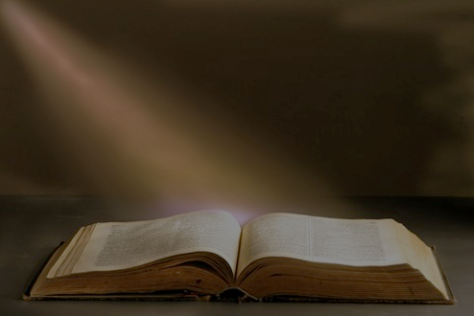
El propósito de las Sagradas Escrituras es que seamos cristianos maduros.
Esto se define como un cristiano consecuente que vive lo que cree y
un cristiano cabal que ha aprendido a comportarse como es digno del evangelio.

Slide 9
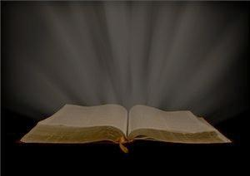
EL POR QUÉ DE LA MADUREZ
Porque es la Voluntad de Dios.
La Biblia al Día dice en Efesios.4:12.
“Porque quiere que su Pueblo este perfectamente capacitado para realizar mejor la tarea de llevar a la iglesia, el Cuerpo de Cristo, a un estado de vigor y madurez”

Slide 10
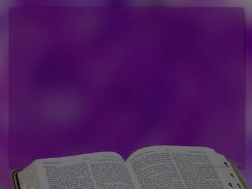
Porque nos ayudará a discernir el bien y el mal.
Hebreos.5:12-14. Dice:
“Con el tiempo que ya llevan de cristianos debían poder enseñar a otros, sin embargo han retrocedido tanto que hay que enseñarles de nuevo hasta los más sencillos principios de la Palabra de Dios. Se han debilitado tanto que, como niños, tienen que tomar leche sola en vez de alimentos sólidos. Esto demuestra que no han progresado mucho en la vida cristiana y que todavía no saben diferenciar entre el bien y el mal ¡Todavía ustedes son cristianos recién nacidos!

Slide 11
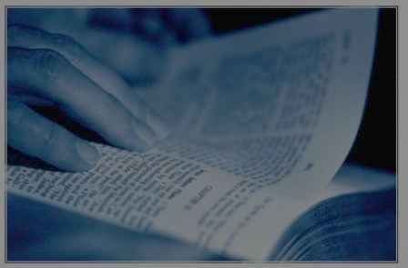
Porque esto nos hace ser semejantes al Padre y al Hijo.
Mateo.5:48. Dice:
“Sed, pues, perfecto, como vuestro Padre que esta en los cielos es perfecto”

Slide 12
EL CÓMO DE LA MADUREZ
Por medio de la asimilación de la Palabra de Dios.
II Timoteo.3:16-17. Dice:
“Toda la Escritura es inspirada por Dios y
útil para enseñar, para redargüir, para corregir,
para instruir en justicia, a fin de que
el hombre de Dios sea perfecto,
enteramente preparado para toda buena obra”

Slide 13
Hebreos.5:14. Dice:
“El alimento sólido es para los que han alcanzado madurez, para los que por el uso tienen los sentidos ejercitados en el discernimiento del bien y del mal”

Slide 14
¿Cómo asimilamos la Palabra de Dios para que la madurez se manifieste en nosotros?
1° Leyendo cuidadosamente la Palabra de Dios.
I Pedro.2:2. Dice:
“desead, como niños recién nacidos, la leche espiritual no adulterada, para que por ella crezcáis para salvación”

Slide 15
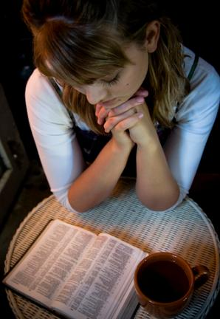
2° Meditando en
la Palabra de Dios.
Josue.1:8. Dice:
“Nunca se apartará de tu boca este libro de la ley, sino que de día y de noche meditaras en él, para que guardes y hagas conforme a todo lo que en él está escrito; porque entonces harás prosperas tu camino, y todo te saldrá bien.”

Slide 16
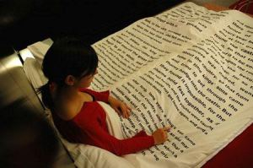
3° Practicando y obedeciendo
la Palabra de Dios.
Santiago.1:22. Dice:
“Sed hacedor de la palabra, y no tan solamente oidores, engañándoos a vosotros mismos”

Slide 17
DIOS NOS BENDIGA A TODOS.

